Slide 1
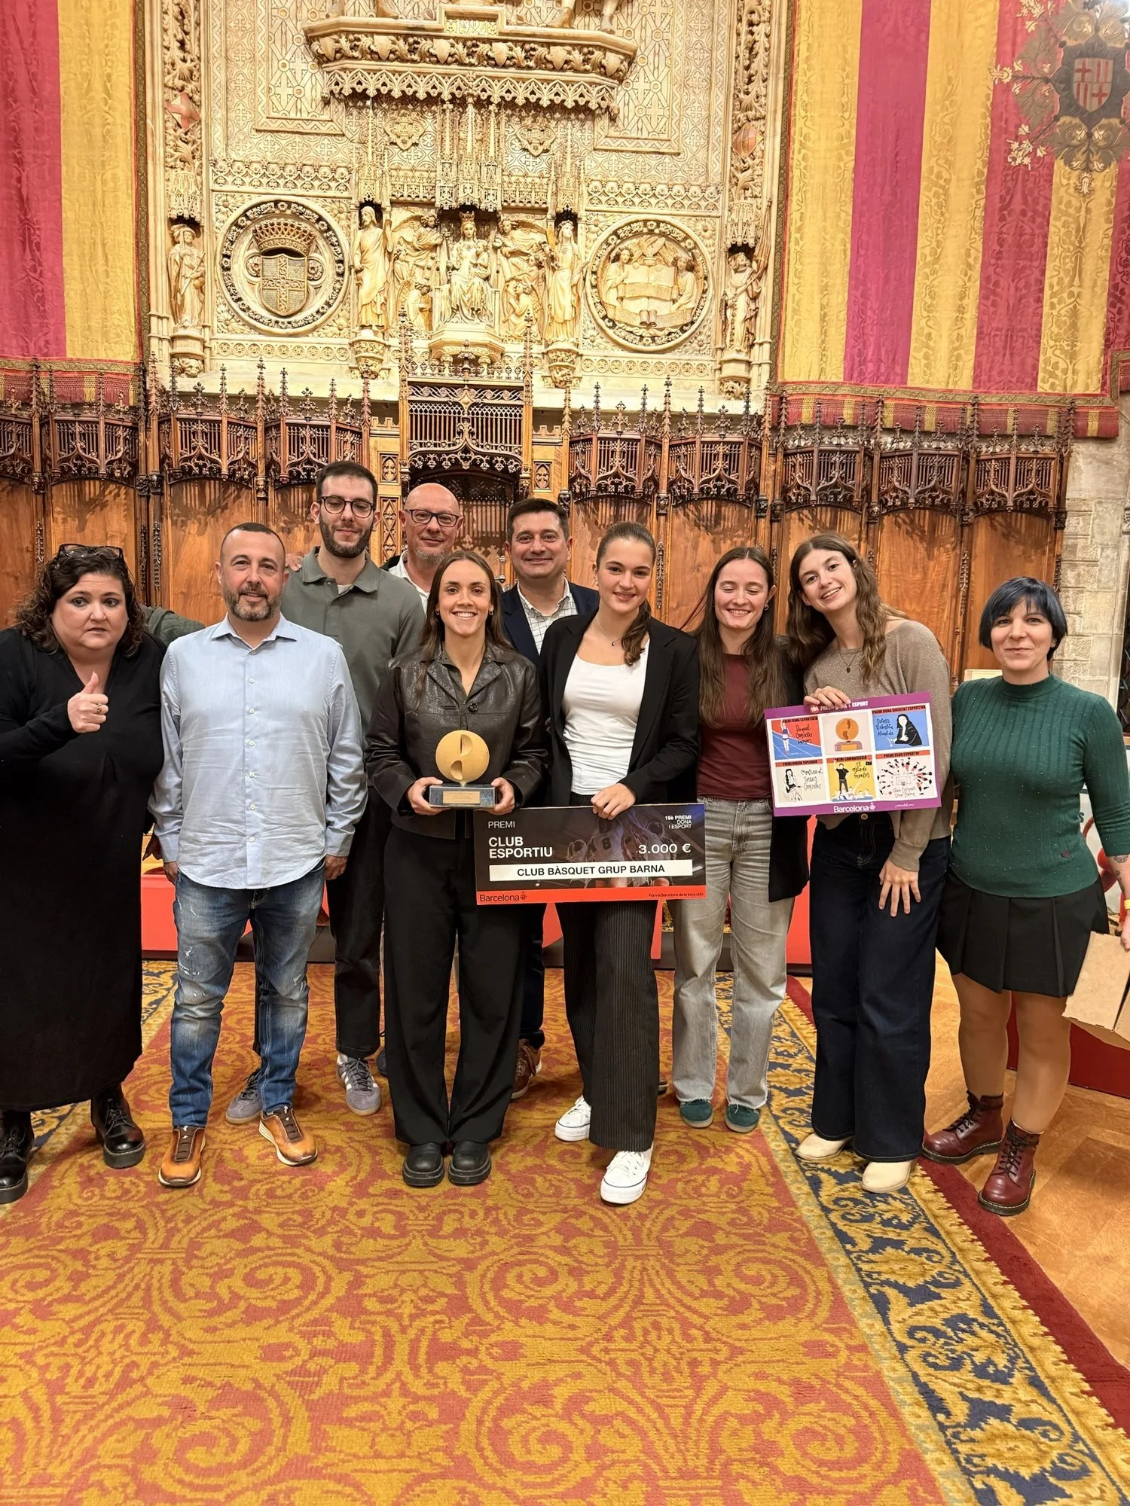
El CB Grup Barna guanya el 19è Premi Dona i Esport
NOTA DE PREMSA · 5 DE NOVEMBRE DE 2026
El Premi Dona i Esport de Barcelona reconeix el model del club del Clot, segon club de bàsquet guardonat: un club paritari i inclusiu.
AJUNTAMENT DE BARCELONA · PREMI AL CLUB ESPORTIU · 19a EDICIÓ

Slide 2
El model, en tres xifres
9 de les 12 jugadores del sènior B femení (2025-26) han crescut al club
35 de 68
50 / 50
2n
entrenadors són dones: l'equip tècnic compta amb 68 entrenadors, 35 dones
dels ingressos del club van a la línia femenina i a la masculina
club de bàsquet que rep el Premi Dona i Esport, després del CB Santa Rosa de Lima-Horta

Slide 3
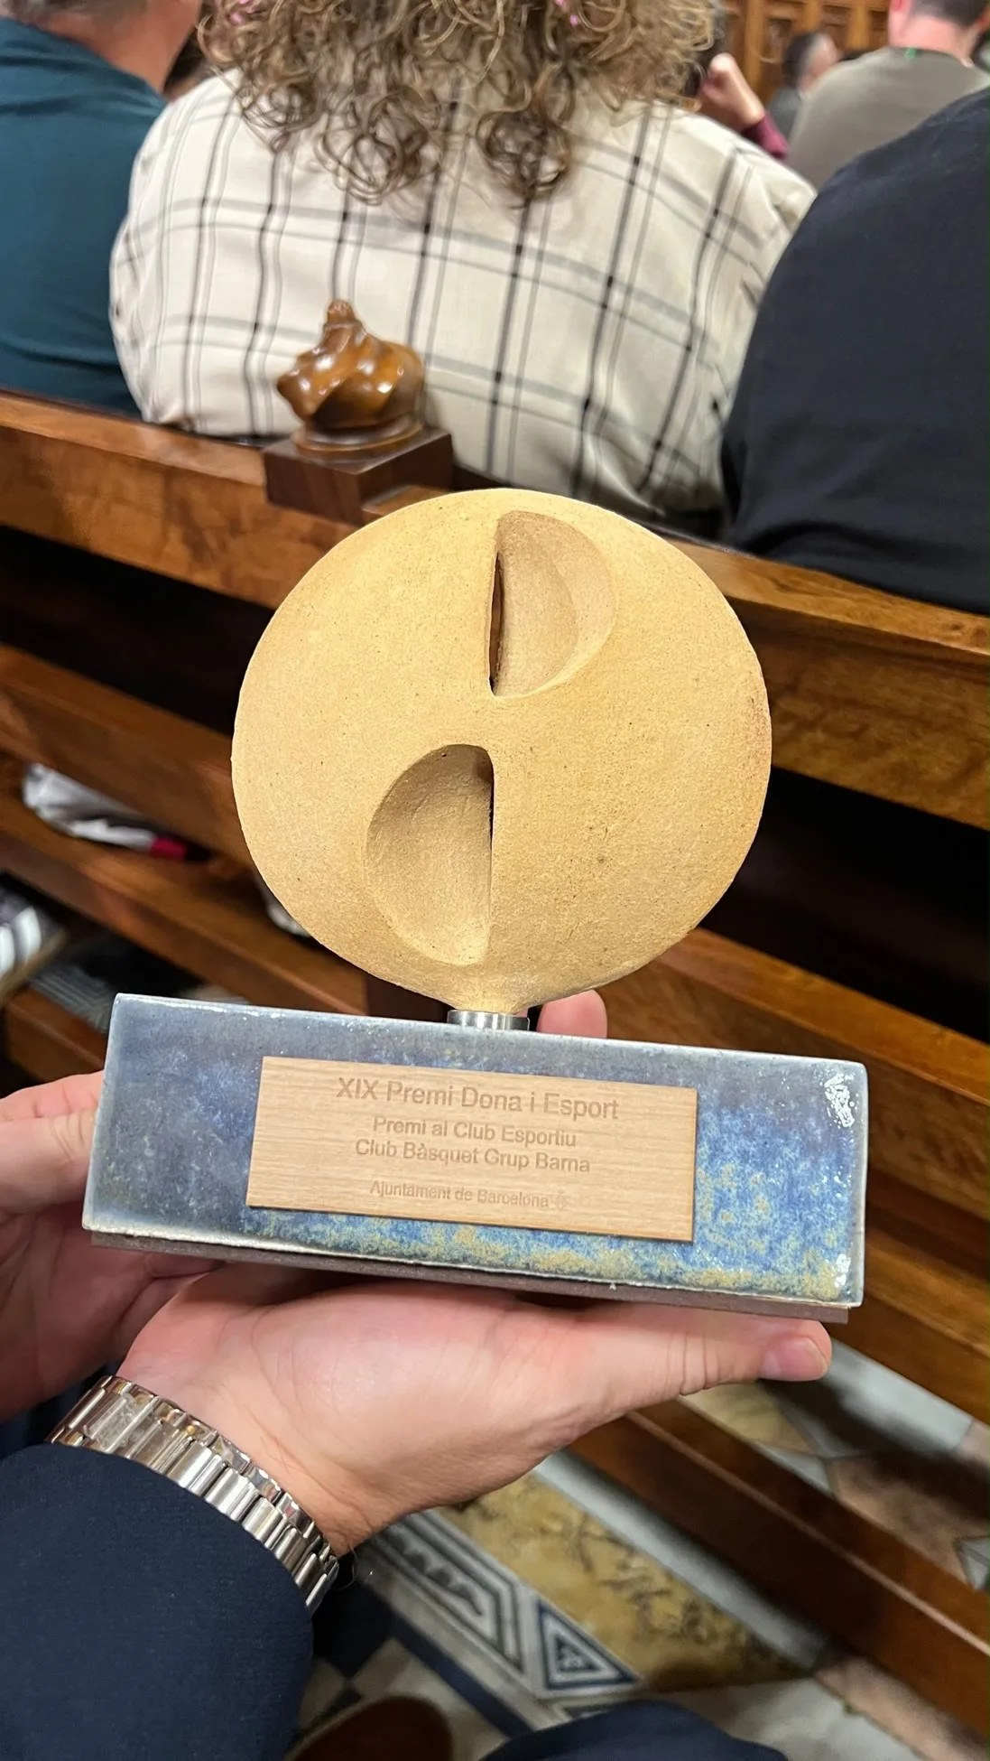
La igualtat, a l'estructura
El club destina el 50% de tots els seus ingressos a la línia femenina i l'altre 50% a la masculina, de manera que totes dues disposen dels mateixos recursos.
Aquesta aposta es reflecteix també a la banqueta: l'equip tècnic està format per 68 entrenadors, dels quals 35 són dones.
Habitualment cada equip compta amb tres entrenadors, i ja hi ha equips de noies dirigits íntegrament per tres entrenadores.

Slide 4
De l'escoleta al sènior
Al CB Grup Barna, el pas de júnior a sènior és el moment de major abandonament femení. Per això el club ha analitzat aquest pas.
01
02
03
2025-26
4 d'elles
Només 3
9 de les 12 jugadores del sènior B femení
provenen de la pròpia cantera
arriben des de l'escoleta, l'etapa
d'iniciació del club
han estat noves incorporacions;
abans, només 3 o 4 feien aquest pas

Slide 5
EL PREMI ÉS D'ELLES
«El premi és d'elles, perquè des de petites han decidit apostar pel club, i això és un mèrit.»
ANA FERNÁNDEZ DURÁN · JUNTA DEL CB GRUP BARNA
«Tenim moltes copes al club, però estem orgulloses d'elles, des de petites fins a grans.»
«Les noies del sènior són un exemple a seguir: és la màxima categoria on pots arribar.»
— Jugadora de base

Slide 6
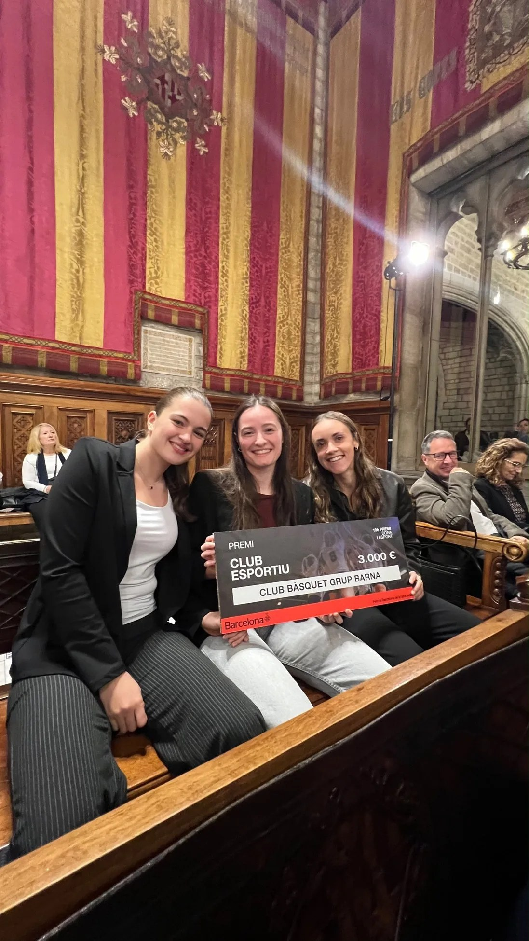
Un reconeixement al bàsquet de base
El premi reconeix un model que entén que les nenes i les joves no només han de tenir l'oportunitat de practicar bàsquet, sinó també de créixer, formar-se, assumir responsabilitats i convertir-se en referents per a les generacions següents.
El Premi Dona i Esport posa en valor la feina quotidiana dels clubs de barri, sovint lluny dels grans focus mediàtics. Aquest compromís conviu amb l'aposta pel Barna Màgics, l'esport inclusiu, i amb una estreta vinculació amb la vida social del Clot i de Sant Martí.

Slide 7

CB GRUP BARNA
SOBRE EL CB GRUP BARNA
CONTACTE DE PREMSA
Club de bàsquet de base sense ànim de lucre, fundat el 1965 al Clot (Sant Martí, Barcelona), amb seu esportiva a La Nau del Clot. Treballa per la paritat, el creixement del bàsquet femení, la formació d'entrenadores i l'esport inclusiu.
Ana Fernández Durán
Directora de Màrqueting · CB Grup Barna
ana.fernandez@cbgrupbarna.info
698 425 153
Entrevistes, material fotogràfic, dades de la candidatura i visites a La Nau del Clot a disposició dels mitjans.
cbgrupbarna.info
XIX PREMI DONA I ESPORT · AJUNTAMENT DE BARCELONA · 5 DE NOVEMBRE DE 2026

